Slide 1
Java – Applicazioni Enterprise
(HTML client – tier)
Novembre 2006

Slide 2
Sommario
Progettazione interfacce HTML
Il protocollo HTTP
Sviluppo di applicazioni Web
JSP e Servlet come tecnologie di supporto
Apache Tomcat
Evoluzione

Slide 3
Tecnologie: HTML
Linguaggio con sintassi basata su tag
Orientato alla visualizzazione di informazioni tramite Web Browser (IExplorer, FireFox, …)
Multipiattaforma
Cascading Style Sheet (CSS): come le informazioni devo essere visualizzate
Java Script: definizioni di procedure all’interno di documenti HTML

Slide 4
Tecnologie: HTML
Esempio di codice:
…
<body>
<p>Testo di esempio</p>
</body>
…

Slide 5
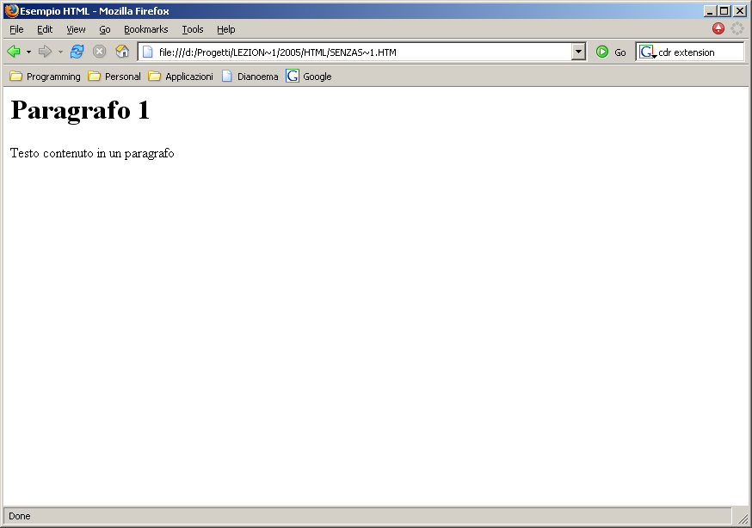
Tecnologie: HTML
Pagina senza CSS:

Slide 6
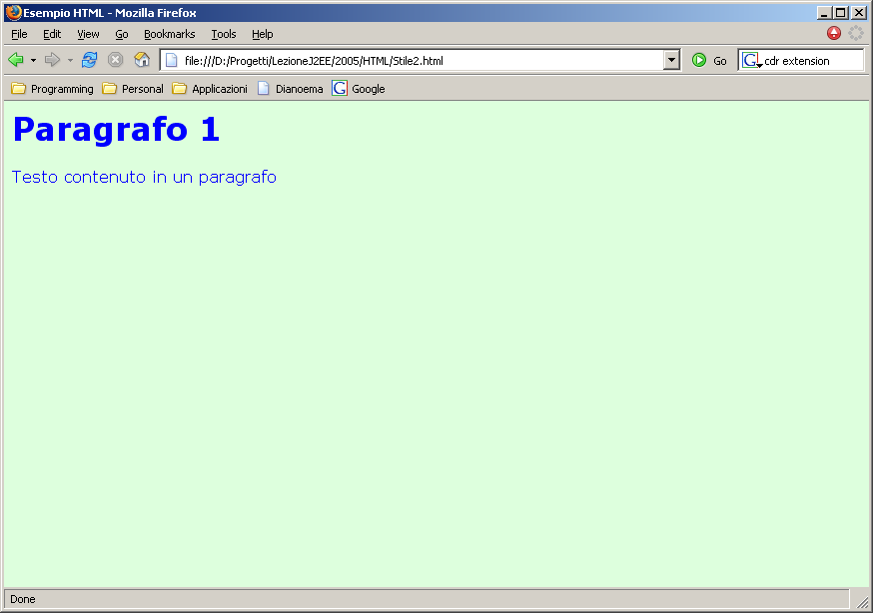
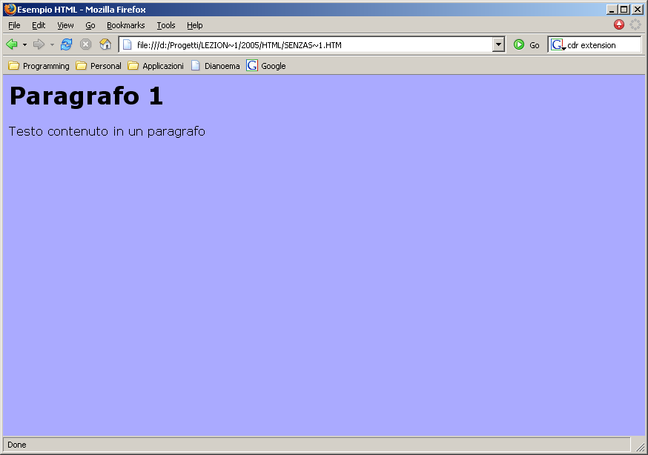
Tecnologie: HTML
Pagine con CSS:

Slide 7
Progettazione Interfacce
HTML ( + CSS): quali informazioni e come
Web Browser: interpreta e visualizza la pagina
W3C: consorzio che definisce primitive di visualizzazione
Tipologie di interfacce
  Applicativo Web
  Sito Web

Slide 8
Applicativo Web
Fornisce funzionalità di gestione di informazioni
Accesso controllato
Complessità dell’interfaccia nota a priori
Progettazione
  Basata su comuni paradigmi a finestre
  Problema: il Web non è Windows !

Slide 9
Sito Web
Fornisce funzionalità per consultare informazioni o erogare servizi
Accesso pubblico o poco controllato
Tipologia dell’utente difficilmente nota a priori
Progettazione
  Compromesso fra stile grafico e accessibilità

Slide 10
Sito Web: Tipologie di utente
Perfettamente consapevole
  Possibilità di individuare velocemente l’elemento
Vagamente consapevole
  Suggerimenti in grado di condurlo all’elemento
Semplice osservatore
  Informazioni immediate su cosa è possibile trovare

Slide 11
Elementi di Progettazione
Organizzazione dei contenuti
  Tipologia di utenza
  Tipologia di servizio
  Tipologia di prodotto
  Tipologia di argomento

Slide 12
Elementi di Progettazione
Sistemi di etichettatura: come rappresentare l’informazione
  Etichettatura testuale
    Campo semantico appropriato e coerente
    Stili di etichettatura (titoli, sottotitoli, paragrafi, …)
  Etichettatura grafica
    Scegliere la giusta simbologia

Slide 13
Elementi di Progettazione
Sistemi di navigazione: come muoversi all’interno del sito
  Dove mi trovo ?
  Da dove vengo ?
  Dove posso andare ?
  Schema di navigazione del sito

Slide 14
Elementi di Progettazione
Layout grafico
  Come disporre gli elementi progettati sulla pagina
  Quali colori, immagini, stili
Criteri di accessibilità W3C
  Criteri che rendono un sito “fruibile”
  Esempio: link visibili, possibilità di scalare il font, colori contrastanti, ecc.

Slide 15
HTTP: client
Client: Web browser
Richiesta per una risorsa pubblicata dal server (URL) con (eventuali) parametri
Restituzione della risorsa ed elaborazione eseguita dal browser per visualizzarla
Tipi di risorsa (MIME type):
  HTML, PDF, JPG, GIF, ecc.

Slide 16
HTTP: parametri
FORM: controlli HTML (select list, input text, …)
  Ogni controllo ha un nome
  Il browser associa al controllo la scelta dell’utente
Modalità di trasmissione:
  GET: http://www.sito.com?p1=val1&p2=val2
  POST: parametri nascosti nella richiesta al server

Slide 17
HTTP: server
Server Web in attesa di richieste
Recupero della risorsa richiesta (URL -> percorso fisico)
Restituzione della risorsa con MIME type opportuno
Log delle informazioni (uso statistico, debug, ecc.)

Slide 18
Risorse statiche vs. dinamiche
Risorsa statica
  File pubblicato su Web server
  Aggiornamenti frequenti costosi
  Impossibile produrre informazioni personalizzate
Risorsa dinamica
  costruita dinamicamente in funzione della richiesta
  sviluppo e organizzazione di risorse dinamiche -> Applicazione web

Slide 19
Richiesta risorsa dinamica
Web server riceve richiesta dal web browser
Interpreta la richiesta (estensione, direttorio, nome, ecc.) -> identificazione processo lato server
Prepara i dati da fornire al processo
Attivazione del processo associato
Il processo produce l’output da inviare al browser

Slide 20
Processo lato Server
Ha accesso a:
  Parametri richiesta HTTP
  Informazioni relative al server in cui sta eseguendo
  RDBMS, file di testo, ecc.
Produce:
  Informazione consumabile dal Web browser
  Es: HTML (ASCII), Immagine, PDF (Binario)

Slide 21
Processo lato Server
Operazioni tipiche:
  Lettura info da DBMS e restituzione in forma tabellare (HTML) o stampabile (PDF)
  Archiviazione su DBMS di informazioni fornite dall’utente con restituzione notifica cambiamento (HTML)
  Attivazione di altri processi con restituzione notifiche (HTML)

Slide 22
Stateless e stateful
Stateless: senza memoria del passato
Stateful: memoria degli stati passati
HTTP è un protocollo stateless: una richiesta non fornisce alcuna informazione sulle richieste precedenti
Come risolvere problemi che richiedano approccio stateful (es: carrello della spesa) ?

Slide 23
Stateful: identificazione utente
Generazione codice univoco all’inizio della procedura stateful (es: login)
Ogni richiesta HTTP appartenente alla stessa procedura deve contenere il codice in modo tale che il processo lato server sappia “con chi sta lavorando”
Il singolo processo deve salvare/recuperare ad ogni passo le informazioni associate al codice (es: articoli selezionati dall’utente Rossi)

Slide 24
Stateful: rilascio risorse
Problema: quando eliminare le info temporanee associate all’utente?
  Quando l’intero procedura arriva in uno stato finale (es: conferma ordine dell’utente Rossi)
  Quando scade un time-out di inattività legato all’utente (se non arrivo ad uno stato finale)

Slide 25
Tecnologie Web
Tecnologie ospitate da Server Web per realizzare applicazioni web
Common Gateway Interface (CGI):
  Processi di lettura della richiesta HTTP come fosse std. input e produzione del risultato su std. output (filtro)
Pagine dinamiche (JSP, ASP, PHP)
  Più efficienti rispetto CGI
  Più facili da programmare

Slide 26
J2EE: JSP e Servlet
Mettono a disposizione dell’utente servizi per la realizzazione di applicazioni Web
  Oggetto Request: fornisce le informazioni contenute nella richiesta HTTP
  Oggetto Response: supporto per la produzione delle informazioni da inviare al client
  Oggetto Session: supporto per la realizzazione di procedure stateful

Slide 27
J2EE: JSP e Servlet
  Oggetto Application: dati comuni a tutte le applicazioni di un server
  Mapping: consente di associare un nome simbolico ad uno o più processi
  Filtering: creazione di filtri (routine JAVA) eseguite prima/dopo la richiesta di determinate risorse dinamiche

Slide 28
JSP vs. Servlet
Servlet:
  Classe Java orientata alla produzione di output in formato ASCII (HTML, WML, ecc.) e binario (pdf, jpg, ecc.)
JSP:
  Template orientato alla produzione di output in solo formato ASCII (HTML, WML, ecc.)

Slide 29
Servlet: Esempio
…
PrintWriter pw = response.getWriter();
pw.writeln(“<html>”);
pw.writeln(“<head></head>”);
pw.writeln(“<body>”);
pw.writeln((new Date()).toString());
pw.writeln(“</body>”);
pw.writeln(“</html>”);
pw.close();
…

Slide 30
JSP: Esempio
<html>
<head></head>
<body>
<%= (new Date()).toString() %>
</body>
</html>

Slide 31
Struttura applicazione web
J2EE impone di organizzare i file secondo una gerarchia prestabilita (portabilità)
Root directory:
  Root della directory virtuale del sito
  Ospita JSP, HTML, CSS, ecc.
  Acceso del client tramite URL

Slide 32
Struttura applicazione web
Directory WEB-INF
  Contiene informazioni di sistema (protette)
  Directory classes (classi JAVA / Servlet)
  Directory lib: librerie (.jar)
  File web.xml: informazioni sulla configurazione dell’applicazione

Slide 33
Web.xml: esempio
<web-app>
<welcome-file-list>
<welcome-file>
login.jsp
</welcome-file>
</welcome-file-list>
</web-app>

Slide 34
Apache Tomcat
JSP e Servlet Container Open Source
Installazione: scaricare il file compresso dal sito, scompattarlo (no install)
Struttura a directory (v 5.5.x)
Directory bin: avvio e arresto del server
Directory conf: configurazioni del server (porte TCP/IP, politica di log, SSL, ecc.)

Slide 35
Apache Tomcat
Directory logs: file di logging prodotto per ogni applicazione
Directory webapps: applicazioni secondo la struttura J2EE
Deploy: registrare un’applicazione J2EE copiando l’intera struttura nella cartella webapps

Slide 36
Attività del server Tomcat
Richiesta risorsa statica: invio al client della stessa
Richiesta JSP: trasformazione in Servlet (sse primo accesso) ed esecuzione come fosse Servlet
Servlet: esecuzione del metodo doGet o doPost della Servlet in base al metodo di invocazione HTTP

Slide 37
Evoluzione
Problema
  Applicativo Web presenta molti processi logici che si ripetono
  Servlet /JSP offrono i mattoni base, non una soluzione univoca
  L’applicativo rischia di essere non coerente in tutte le sue parti quindi difficilmente mantenibile

Slide 38
Evoluzione JSP
Soluzione: framework basati su Servlet / JSP
  Approccio basato su componenti grafici riusabili
  Astraggono processi spesso ripetitivi
  Consento di aumentare il livello di coerenza
  Riducono i tempi di sviluppo
  Java Server Faces (JSF)
  Apache Tapestry

Slide 39
Evoluzione JSP
Ajax (Web 2.0)
  API lato client per modificare dinamicamente la pagina Web
  Il browser contatta il server per ottenere solamente le informazioni necessarie per l’aggiornamento di parte della pagina
  Aggiornamento asincrono
  Riduzione dei tempi di risposta dell’interfaccia utente
  Funzionalità Web avanzate: liste a contenuto dinamico, drag-and-drop, ecc..

